Slide 1
函数的对称性
有些函数
其图像有着优美的对称性，
同时又有着优美的对称关系式

Slide 2
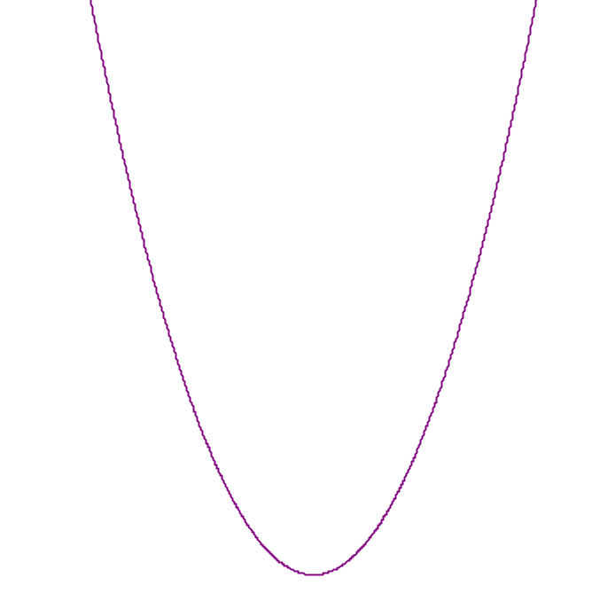
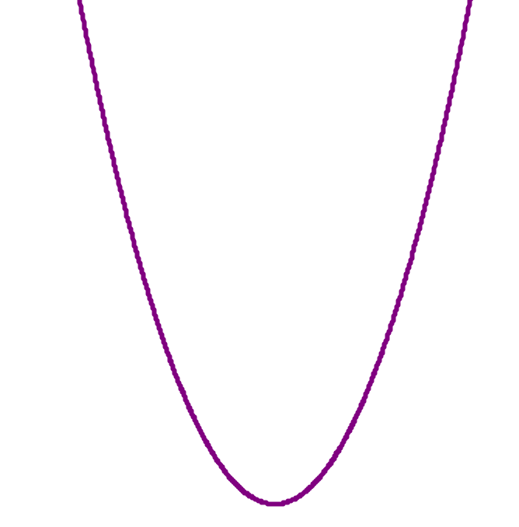





知识回顾
（偶函数）
从”形”的角度看，
从”数”的角度看，
Y=f(x)图像关于直线x=0对称
f(-x)=f(x)
Y
-x
x
X
-3
-2
-1
1
2
3
4
5
6
7
8
1

Slide 3


从”形”的角度看，
从”数”的角度看，
Y=f(x)图像关于直线x=2对称
y
f(1)=
f(3)
f(0)=
f(4)
f(-2)=
f(6)
f(3¹⁰)=
f(4-3¹⁰)
f(x)=
f(4-x)
4-x
x
x
-3
-2
-1
0
1
2
3
4
5
6
7
8
1

Slide 4
从”形”的角度看，
从”数”的角度看，
Y=f(x)图像关于直线x=2对称
f(x)=
f(4-x)
Y
f(1+x)=
f(3-x)
f(2+x)=
f(2-x)
对于任意的x
你还能得到怎样的等式？
4-x
x
x
-3
-2
-1
0
1
2
3
4
5
6
7
1

Slide 5
思考?若y=f(x)图像关于直线x=-1对称
f(x)=
f(-2-x)
Y
-2-x
x
x
-3
-2
-1
1
2
3
4
5
6
7
8
x=-1
1

Slide 6
思考?若y=f(x)图像关于直线x=-1对称
f(x)=
f(-2-x)
f(-1+x)=
f(-1-x)
Y
-1-x
-1+x
x
-3
-2
-1
1
2
3
4
5
6
7
8
x=-1
1

Slide 7
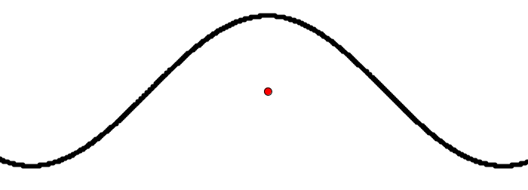

若y=f(x)图像关于直线x=a对称
f(x)=
f(2a-x)
f(a-x)=
f(a+x)
1

Slide 8
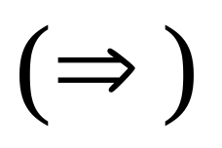
（代数证明）
已知
求证
y=f(x)图像关于直线x=a对称
y=f(x)图像关于直线x=a对称
f(x)=f(2a-x)
在y=f(x)图像上任取一点P
P’
P(x₀,f(x₀))
点P关于直线x=a的对称点P’
也在f(x)图像上
则有P’的坐标应满足y=f(x)
2a-x₀
x₀
P’(2a-x₀,f(x₀))
f(x₀)=f(2a-x₀)
即： f(x)=f(2a-x)

Slide 9
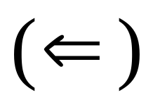
（代数证明）
求证
已知
y=f(x)图像关于直线x=a对称
y=f(x)图像关于直线x=a对称
f(x)=f(2a-x)
f(x)=f(2a-x)
在y=f(x)图像上任取一点P
若点P关于直线x=a的对称点P’
P’
P(x₀,f(x₀))
?
也在f(x)图像上
P’(2a-x₀,f(x₀))
2a-x₀
x₀
f(x₀)=f(2a-x₀)
P’在f(x)的图像上
则y=f(x)图像关于直线x=a对称

Slide 10

轴对称性
y=f(x)图像关于直线x=a对称
f(x)=
f(2a-x)
f(a-x)=f(a+x)
特例：a=0
y=f(x)图像关于直线x=0对称
f(x)=
f(-x)
思考？ 若y=f(x)满足f(a-x)=f(b+x),
a+b
直线
x=
则函数图像关于 对称
2

Slide 11
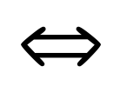
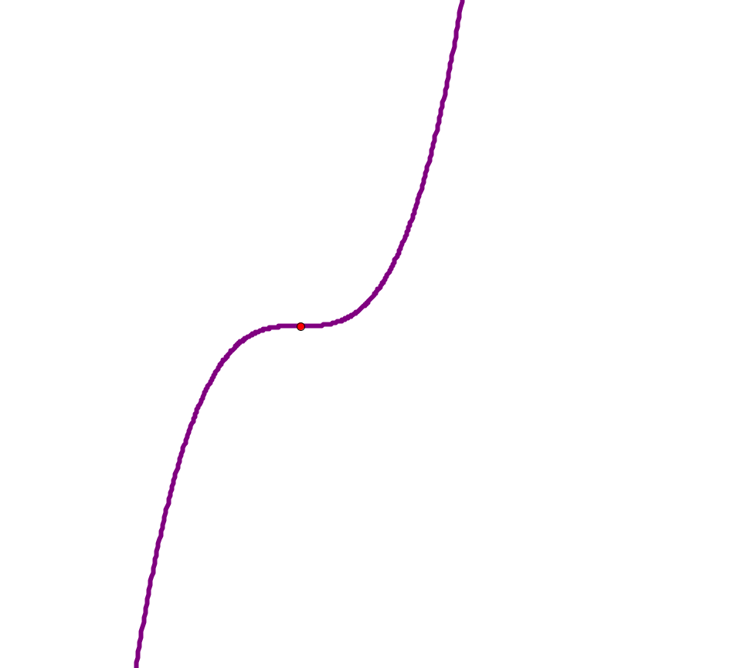
类比探究
中心对称性
从”形”的角度看，
从”数”的角度看，
y=f(x)图像关于(0,0)中心对称
f(-x)=-f(x)
y
-x
x
x
o
a

Slide 12
类比探究
中心对称性
从”形”的角度看，
从”数”的角度看，
y=f(x)图像关于(a,0)中心对称
f(x)=-f(2a-x)
y
2a-x
x
x
o
a

Slide 13
类比探究
中心对称性
从”形”的角度看，
从”数”的角度看，
f(x)=-f(2a-x)
y=f(x)图像关于(a,0)中心对称
f(a-x)=-f(a+x)
y
b
a-x
a+x
x
o
a

Slide 14
类比探究
中心对称性
y=f(x)图像关于(a,b)中心对称
f(2a-x)=2b-f(x)
f(a+x)=2b-f(a-x)
y
b
o
a
x

Slide 15
思考？
(1)若y=f(x)满足f(a-x)=-f(b+x),
a+b
点
( ,0 )
则函数图像关于 对称
2
(2)若y=f(x)满足f(a-x)=2c-f(b+x),
a+b
点
( ,C )
则函数图像关于 对称
2

Slide 16
轴对称
中心对称性
函数图像关于直线x=0对称
函数图像关于(0,0)中心对称
-x x
f(-x)=f(x)
f(-x)=-f(x)
函数图像关于直线x=a对称
函数图像关于(a,0)中心对称
f(x)=f(2a-x)
f(a-x)=f(a+x)
a
x=a
f(x)=-f(2a-x)
f(a-x)=-f(a+x)

Slide 17
练习:
(1)若y=f(x)满足f(-2-x)=f(-2+x),
则函数图像关于 对称
(2)若y=f(x)满足f(3-x)=f(4+x)
(3)若y=f(x)满足f(-2-x)=-f(-2+x),
(4)若y=f(x)满足f(3-x)=-f(4+x)
(5)若y=f(x)满足f(3-x)=3-f(4+x)

Slide 18
函数图象的变换及应用
函数图象是研究函数的重要工具,它能为所研究函数的数量关系及其图象特征提供一种”形”的直观体现,是利用”数形结合”解题的重要基础.

Slide 19
描绘函数图象的两种基本方法:
①描点法;(通过列表﹑描点﹑连线三个步骤完成)
②图象变换;(即一个图象经过变换得到另一个与
之相关的函数图象的方法)
函数图象的三大变换
平移
对称
伸缩

Slide 20
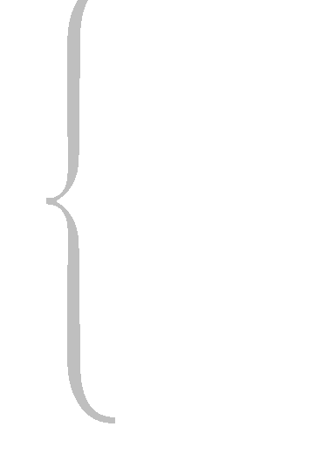
问题1：如何由f(x)=x²的图象得到下列各函数的图象？
y
y=f(x)+1
（1）f(x-1)=(x-1)²
y=f(x-1)
y=f(x+1)
（2）f(x+1)=(x+1)²
（3）f(x)+1=x²+1
1
（4）f(x) -1=x²-1
-1
O
1
x
y=f(x)-1
-1
函数图象的平移变换：
a>0,向左平移a个单位
y=f(x)
y=f(x+a)
左右平移
a<0,向右平移|a|个单位
k>0,向上平移k个单位
y=f(x)
y=f(x)+k
上下平移
k<0,向下平移|k|个单位

Slide 21
同步练习:
①若函数f(x)恒过定点(1,1),则函数f(x-4)-2恒过
定点 .
②若函数f(x)关于直线x=1对称,则函数f(x-4)-2
关于直线 对称.
(5,-1)
x=5

Slide 22

问题2. 设f(x)= (x>0)，求函数y=-f(x)、y=f(-x)、
y=-f(-x)的解析式及其定义域，并分别作出它们的图象。
y
y
y
y=f(x)
y=f(x)
y=f(x)
y=f(-x)
o
x
o
o
x
x
x
x
1
1
1
x
y=-f(x)
y=-f(-x)
对称变换
y 轴
（1）y=f(x)与y=f(-x)的图象关于 对称；
x 轴
（2）y=f(x)与y=-f(x)的图象关于 对称；
原 点
（3）y=f(x)与y=-f(-x)的图象关于 对称；

Slide 23
练习：说出下列函数的图象与指数函数y=2^{x}的图象的关系，并画出它们的示意图.
(1)y=2^{-x}
(2)y=-2^{x}
(3)y=-2^{-x}
y
y
y
1
1
1
O
x
O
x
O
x
-1
-1

Slide 24
函数图象对称变换的规律:
1.函数y=f(-x)与函数y=f(x)的图像关于y轴对称
2.函数y=-f(x)与函数y=f(x)的图像关于x轴对称
3.函数y=-f(-x)与函数y=f(x)的图像关于原点对称
4.函数y=f(x)与函数y=f(2a-x)的图像关于直线 对称
x=a
思考:“函数y=f(x)与函数y=f(2a-x)的图像关于直线x=a对称”与
“函数y=f(x)满足f(x)= f(2a-x),则函数y=f(x)关于直线x=a对称”两者间有何区别?
对称变换是指两个函数图象之间的对称关系,而”满足f(x)= f(2a-x)或f(a+x)= f(a-x)有y=f(x)关于直线x=a对称”是指一个函数自身的性质属性,两者不可混为一谈.

Slide 25
问题3：分别在同一坐标系中作出下列各组函数的图象，并说明它们之间有什么关系？
（1）y=2^{x}与y=2^{|x|}
y
y=2^{|x|}
y=2^{x}
1
O
x
由y=f(x)的图象作y=f(|x|)的图象：
保留y=f(x)中y轴右侧部分，再加上y轴右侧部分关于y轴对称的图形.

Slide 26

y
4
由y=f(x)的图象作y=|f(x)|的图象：
保留y = f(x)在 x 轴上方部分，再加上x轴下方部分关于x轴对称到上方的图形
-1
O
1
x
-4

Slide 27
函数图象的平移变换规律：
a>0,向左平移a个单位
（1）y=f(x)
y=f(x+a)
左右平移
a<0,向右平移|a|个单位
k>0,向上平移k个单位
（2）y=f(x)
y=f(x)+k
上下平移
k<0,向下平移|k|个单位
函数图象的对称变换规律：
（1）y=f(x)与y=-f(x)的图象关于 对称；
x轴
y轴
（2）y=f(x)与y=f(-x)的图象关于 对称；
原点
（3）y=f(x)与y=-f(-x)的图象关于 对称；
(4)由y=f(x)的图象作y=f(|x|)的图象：保留y=f(x)中 部分，再加上这部分关于 对称的图形.
y轴右侧
y轴
(6)由y=f(x)的图象作y=|f(x)|的图象：保留y=f(x)中 部分，再加上x轴下方部分关于 对称的图形.
x轴上方
x轴

Slide 28
y
练习：已知函数y=f(x)
的图象如图所，分别画
出下列函数的图象：
1
-1
o
1
x
-2
2
-0.5
(1) y = f(-x); (2) y = - f(x).
(3) y = f(|x|); (4) y = |f(x)|.
y
y
1
0.5
-2
-1
x
-2
-1
o
1
x
o
1
2
2
-0.5
-1
y = f(-x)
y = - f(x)

Slide 29
y
练习：已知函数y=f(x)
的图象如图所，分别画
出下列函数的图象：
1
-1
o
1
x
-2
2
-0.5
(1) y = f(-x); (2) y = - f(x).
(3) y = f(|x|); (4) y = |f(x)|.
y
y
1
1
-1
o
1
x
-1
o
1
x
-2
2
-2
2
-0.5
-0.5

Slide 30
例1.将函数y=2^{-2x}的图象向左平移1个单位，再作关于原点对称的图形后.求所得图象对应的函数解析式.
向左平移1个单位
y=2^{-2x}
y=2^{-2(x+1)}
x 换成 x+1
关于原点对称
x换成-x
y换成-y
y=-2^{2x-2}
-y=2^{-2(-x+1)}

Slide 31
例2.已知函数y=|2^{x}-2|
（1）作出函数的图象；
（2）指出函数 的单调区间；
（3）指出x取何值时，函数有最值。
y
y=2^{x}
y=|2^{x}-2|
y=2^{x}-2
1
O
1
2
3
x
y=|2^{x}-2|
-1

Slide 32

例2.已知函数y=|2^{x}-2|
（1）作出函数的图象；
（2）指出函数 的单调区间；
（3）指出x取何值时，函数有最值。
y
y=|2^{x}-2|
1
O
1
2
3
x
-1

Slide 33

例3.已知函数y=|2^{x}-2|
（1）作出函数的图象；
（2）指出函数 的单调区间；
（3）指出x取何值时，函数有最值。
变式2：
已知函数f(x)=2^{x}-2,作出y=|f(|x|)| 图象

Slide 34
小 结
1.已学的画函数图象的基本方法：
（1）描点法：
（2）图象变换法：平移变换、对称变换
2.画函数图象时可先确定函数的定义域、讨论函数的性质（如单调性、奇偶性、特殊点等),再用描点法或图象变换法得出图象。
3.用图象变换法画函数图象的简图时，往往要找出该函数的基本初等函数，分析其通过怎样的变换(平移、对称等)而得到。有时要先对解析式进行适当的变形。
4.利用函数的图象判定单调性、求方程根的个数、解不等式、求最值等，体现了数形结合的数学思想。

